Slide 1


РЕЗУЛЬТАТЫ ОПРОСА

Slide 2

Daniel Moschin
CDS CEE Lead, Microsoft
How did/does fluency in English help you in your career path?
Fluency in English is absolutely crucial for my career. My position’s success depends on being able to motivate or to convince other people about ideas, plans, investments. If I were not able to do this with the right level of agility in English, I would not have been able to drive any success.

Slide 3

Vesna Aksentijevic
Entrepreneur, Business Consultant
How do you use English skills in your work?
I could definitely say there is a daily use of English language at my work: sometimes projects are fully in English but there is always at least a part of work done or written in English.
Also, when I have to search for something specific on internet, English is number 1 language used online.

Slide 4

Куртикова Ирина
HMD Global, Chief Finance Officer, RUCIS
Как вы используете английский в своей работе?
Английский — основной язык общения с иностранными коллегами из разных стран. Вся документация, официальная переписка идет на английском языке. Встречи, конференции, презентации все проводятся на английском!

Slide 5
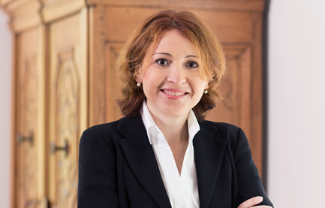
Давыдова Ольга
Export Manager, East
Erfurt und Sohn, Germany
Практически все европейские компании ведут международную деятельность. Без английского языка было бы невозможно найти квалифицированную работу в международной компании или российской компании с внешне-экономической деятельностью.

Slide 6

Олег Сычев
Финансовый директор, Mirato Asia LLC.
Как вы используете английский в своей работе?
Общение (устно /письменно, отчеты / презентации):
- общение со штаб-квартирой (Италия);
- взаимодействие с аудиторами;
- работа с западными банками.

Slide 7

Дидык Юлия, к.филол.н., доцент кафедры «Перевод и переводоведение» ПГУ, г.Пенза
Я обучаю английскому языку преподавателей медицинского института, которые преподают медицину иностранным студентам из Индии, Ближнего Востока, Африки. Английский необходим им для составления и чтения лекций и проведения семинаров по различным медицинским темам, и просто для общения со студентами. Многие из преподавателей заметно продвинулись в изучении медицинского английского. Безусловно, хорошей мотивацией для них является чувство удовлетворения, когда тебя понимают иностранцы, желание постоянно улучшать свой уровень, другой коэффициент оплаты труда по сравнению с коллегами, ведущими занятия на русском языке.
В карьерном росте знание английского языка также является преимуществом при участии в многочисленных международных конференциях по медицинской тематике.

Slide 8
Daniel Moschin
CDS CEE Lead, Microsoft
Almost all of my career I have been working in international companies. I worked with colleagues from many parts of the world. English was the basic requirement for me to even get into these positions.

Slide 9

Maria Nikulina
Executive Business Administrator, Microsoft
Working in the multinational business environment requires fluency in English as well as demonstrating inclusive behavior: understanding and learning your colleague’s ways of working, cultural background, etc. Knowing this will help immensely in how you communicate with members of your organization. By tailoring your message you are likely to build strong network and achieve your goals.

Slide 10
Куртикова Ирина
HMD Global, Chief Finance Officer, RUCIS
Как вы совершенствуете свои навыки?
Чтение — по несколько страниц в день художественной литературы. Тяжело, так как уровень языка не дает получать такое же удовольствие, как чтение на русском.
Тренажеры языка поддерживают и пополняют словарный запас.

Slide 11
Олег Сычев
Финансовый директор, Mirato Asia LLC.
Как вы совершенствуете свои навыки?
Новости (текст)
Пересматриваю любимые фильмы, сериалы с англ. субтитрами, англ. озвучке.
В фильмах разбираю точный перевод: Кубик в Кубе
Фильмы и сериалы Apple TV+ в англ. озвучке с субтитрами.
Разбираю слова к песням.
Разбираю пословицы (канал Telegram).
Последующие изучаемые языки и их нюансы возвращают к лучшему пониманию английского.

Slide 12
Давыдова Ольга
Export Manager, East
Erfurt und Sohn, Germany
Как вы совершенствуете свои навыки?
Практика - общение, чтение, корреспонденция на английском языке. Участие в мероприятиях на английском языке.

Slide 13
Daniel Moschin
CDS CEE Lead, Microsoft
How do you improve your language skills after University?
Next to English I also studied and practiced my mother-tongue German, as well as French and Italian. At the moment I try to better read Russian as well 😊. Part of this learning journey has been moving to other countries, where these languages are spoken. The most important element of learning a language is practicing, practicing, practicing.

Slide 14

Vesna Aksentijevic
Entrepreneur, Business Consultant
How do you improve your language skills after University?
I read books in English and that's how I improve it the most. Also if I stay for a bit longer in English speaking environments, it boosts the level immediately.

Slide 15
Maria Nikulina
Executive Business Administrator, Microsoft
In the digital world there are many learning solutions for improving language skills: different apps, for example. On the job learning encourages to learn from colleagues, company press releases and events. Block 1 hour a week in the calendar for self-study, it will reinforce your English skills improvement and personal growth.

Slide 16

Олег Сычев
Финансовый директор, Mirato Asia LLC.
Что мотивирует уже работающих взрослых совершенствовать свой английский? Каким образом английский язык помогает Вам в карьере и карьерном росте?
Желание тренировать мозг (языки лучший способ) и любопытство.
Свобода в самостоятельных путешествиях.
Альтернативные (независимые) новости.
Английская информация (текст, справочники, приложения) в основном к путешествиям.
Инструкции (гаджеты, программы): в английском больше информации, и она более точная.

Slide 17

Куртикова Ирина
HMD Global, Chief Finance Officer, RUCIS
Что мотивирует уже работающих взрослых совершенствовать свой английский? Каким образом английский язык помогает Вам в карьере и карьерном росте?
Основных мотиватора два — 1. способность четко, ясно доносить свои мысли до иностранных коллег. Здесь и презентации, английском, и личное общение. И в основном личное общение — общие темы о политике, книгах, погоде, путешествиях и т.д.; аудирование (иногда тяжело переключиться с «индийского» английского на «американский» — два разных языка); юмор как показатель виртуозности владения языком.
2. развитие себя, свои маленькие шаги вперед, самореализация. В иностранных компаниях без языка — никуда. И с начальным уровнем — никуда. Хочешь расти — совершенствуй язык тоже. Коммуникация — один из основных навыков в работе, да и в жизни!

Slide 18
Vesna Aksentijevic
Entrepreneur, Business Consultant
How did/does fluency in English help you in your career path?
Nowadays the job market is global, companies need employees who can communicate with clients or colleagues all over the world. I used to work in several countries and to big corporations English knowledge is a must, I would say. However, I must admit that knowing English was the first basic filter for me to live and work in some countries at all, but what stood me out was the great knowledge of other languages, in my case German was the best language investment I did.

Slide 19
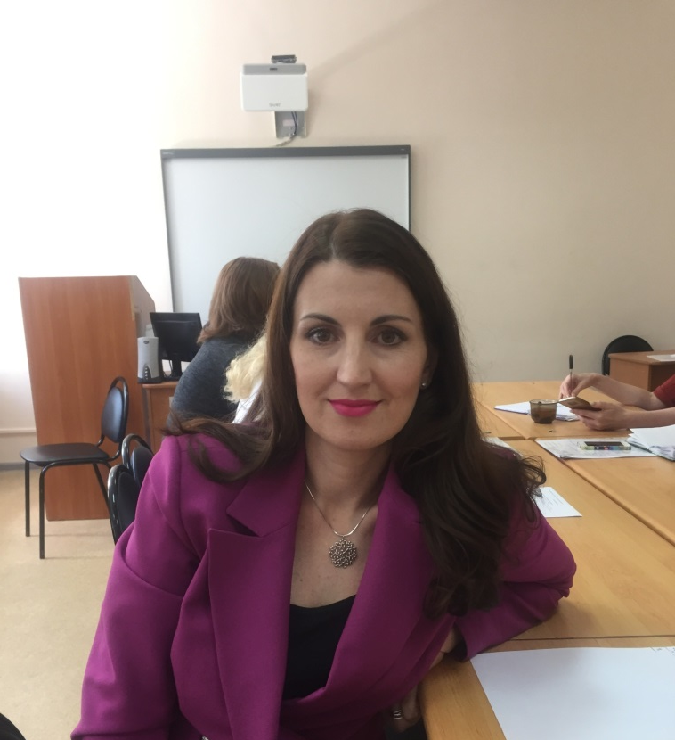
Дидык Юлия, к.филол.н., доцент кафедры «Перевод и переводоведение» ПГУ, г.Пенза
К сожалению, из опыта моей работы могу сказать, что «неязыковые» взрослые обучающиеся все-таки есть, но их немного. Из моих учеников таких было двое, остальные показали достаточно хорошие результаты. Конечно же, большое значение в этом случае имеют память человека, смекалка, языковая догадка, интуиция и, прежде всего, желание учиться и не лениться, уделять хотя бы 30 минут в день отработке трудностей.

Slide 20
Давыдова Ольга
Export Manager, East
Erfurt und Sohn, Germany
Каким образом английский язык помогает Вам в карьере и жизни?
Более интересная работа, более интересные должности, более высокая оплата, командировки в другие страны, общение с коллегами и партнерами во всему миру.
Комфортное ощущение во время отпуска за границей, общение в социальных сетях на интересные темы в других странах.

Slide 21
Daniel Moschin
CDS CEE Lead, Microsoft
What advantage do the Language skills add to the high school graduate who is not planning to become a linguist?
The world is becoming increasingly global, everywhere. The internet is revolutionizing every part of our life. The by far most important language on the internet is English, allowing to communicate with almost every human being. Mastering English at a decent level enables your kids to learn faster than others, but also to have the advantage of being able to chose from more professional options once they finish school.

Slide 22
Vesna Aksentijevic
Entrepreneur, Business Consultant
Students often choose to study abroad, same I did myself. No matter what country you chose across the globe, there are always classes offered in English and in order to be able to study abroad, students need to provide a relevant proof of English knowledge. One of the famous test is TOEFL for example (TEST OF ENGLISH AS A FOREIGN LANGUAGE). To summarise, if you don't want to continue studies in your own country, and no matter the profession, good language knowledge is a must.
.

Slide 23
Куртикова Ирина
HMD Global, Chief Finance Officer, RUCIS
Какие "плюсы" даёт знание английского языка выпускникам школ, которые не планируют поступление на специальность, связанную с иностранным языком?
Знание английского языка уже не вызывает вопрос — «а надо?», только «на каком уровне?». Для детей и молодежи это уже как hygiene factor (тот, который просто должен быть и работать). Не вызывает же вопрос умение читать и считать. Коммуникации, первоисточники информации, блоги мировых звезд и селебрити, интернет — базовые точки применения языка. Модно, «в теме», ты «продвинутый», если понимаешь и знаешь язык — фактор высокой социализации подростков и молодежи.

Slide 24
Олег Сычев, Финансовый директор, Mirato Asia LLC.
Какие "плюсы" даёт знание английского языка выпускникам школ, которые не планируют поступление на специальность, связанную с иностранным языком?
Свобода (самое главное): альтернативная информация, кругозор, путешествия, друзья по всему миру, возможность учиться и жить за границей. Больший выбор оригинальных англ.: приложений, программ, курсов (переводы и адаптации с английского часто неточны).
Если привлекает работа в корпорации – английский язык будет плюсом.

Slide 25

Дидык Юлия, к.филол.н., доцент кафедры «Перевод и переводоведение» ПГУ, г.Пенза
Знание английского языка существенно облегчает студенческую жизнь студентам неязыковых специальностей не только в плане фасилитации учебного процесса, в плане освоения программы по языку, но и в целом свидетельствует об интеллекте студента. По моему убеждению и опыту работы, могу сказать, что люди, способные освоить английский язык, могут освоить достаточно квалифицированно и любую профессию.

